Slide 1


01
بادرة
B A D I R A
في الحمل، قد تكون الإشارة موجودة…
لكن السؤال هو: هل نعرف متى تصبح مهمة؟
وعي أبكر. قرار أوضح.

Slide 2
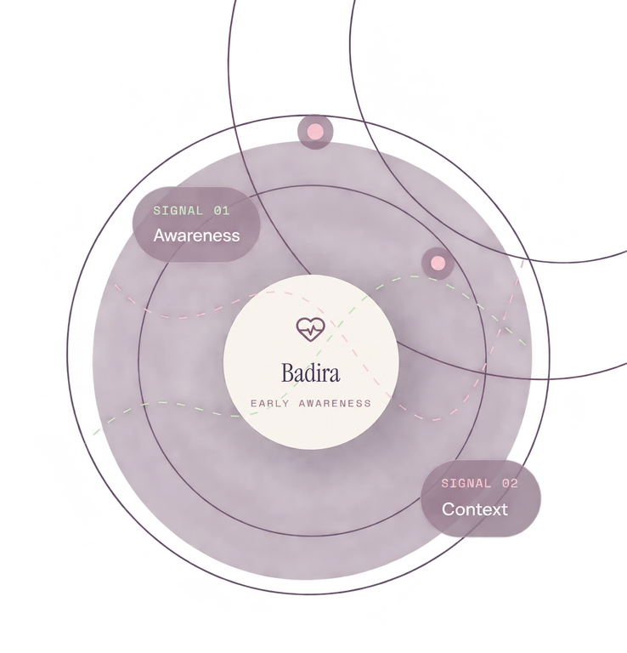
02
تسمّم الحمل لا يبدأ دائمًا بعلامة واضحة
لمن بادرة؟
4.80%
نسبة انتشار تسمم الحمل المقدّرة في السعودية
النساء الحوامل في السعودية
مراجعة منهجية وتحليل بَعدي لـ 21 دراسة سعودية، 2025 · PubMed
بالعربية والإنجليزية
٢١ دراسة سعودية
ما تعلّمناه من مقابلاتنا ·
المعلومة موجودة، لكن التحدي هو معرفة: هل هذه الأعراض أو القياسات تستدعي مراجعة الطبيب؟
المعلومة كانت متاحة. التفسير لم يكن.

Slide 3
03
المعلومة وحدها لا تكفي
السياق
أعراض + قياسات + تاريخ صحي
٠١
اكتمال المعلومات
بحث + تطبيقات + سؤال الآخرين
التوقيت
٠٢
معلومات بلا سياق شخصي
٠٣
لذلك بادرة لا تقرأ “المخاطر” وحدها.
٠٤
هل هذا مهم؟ وهل يجب أن أتصرف الآن؟

Slide 4
04
Risk × Reliability × Time
الخطورة × موثوقية المعلومات × التوقيت
R I S K
مستوى الخطورة
ما الذي قد تشير إليه المعلومات المتاحة؟
SIMULATED | محاكاة
R E L I A B I L I T Y
موثوقية المعلومات
5 متوفرة · 4 غير متوفرة
هل لدينا معلومات كافية؟
T I M E
التوقيت
متى يتم تفسير هذه المعلومات؟ بحسب مرحلة الحمل.
مرحلة الحمل
مستوى الخطورة في النموذج الأولي نتيجة محاكاة ثابتة للعرض، وليست تنبؤًا سريريًا معتمدًا.

Slide 5
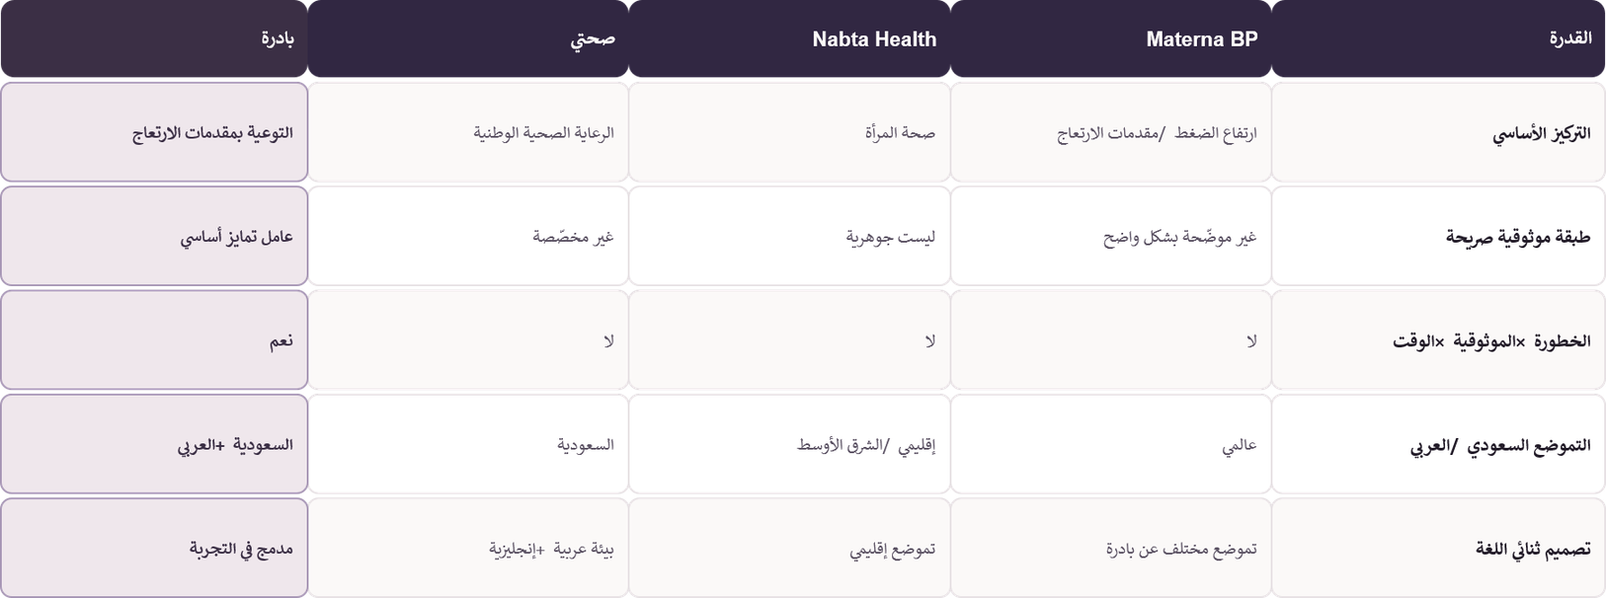
05
L I V E D E M O
بادرة، كما تعمل فعليًا.
badira-ai.netlify.app

Slide 6
06
الموقع التنافسي
بادرة
تطبيقات الحمل العامة
عربي + English
منصات الصحة الرقمية
موثوقية المعلومات
أدوات الفحص والمتابعة
إظهار المعلومات الناقصة
Materna BP
التوقيت حسب مرحلة الحمل
أقرب منافس مباشر، ويركّز على تقييم ومتابعة ارتفاع ضغط الدم الحملي وتسمم الحمل.
ملخص منظم قابل للمشاركة
وأين يمكن أن يستمر هذا العمل؟

Slide 7
07
342
رعاية محورها المريضة
ابتكارًا صحيًا دعمتها منصة الابتكار الصحي التابعة لوزارة الصحة السعودية
الوقاية وسهولة الوصول
25 منها أكملت الاختبار والتحقق · يوليو 2026
دعم قرار رقمي مسؤول
مسار مستقبلي محتمل — بادرة ليست حاليًا ضمن المنصة.
الأشهر الثلاثة القادمة
٠٤
٠٣
٠٢
٠١
استكشاف مسار التكامل المناسب
اختبار مع المستخدمات
تطوير البيانات والنموذج
تحقّق سريري وتحسين التصميم

Slide 8


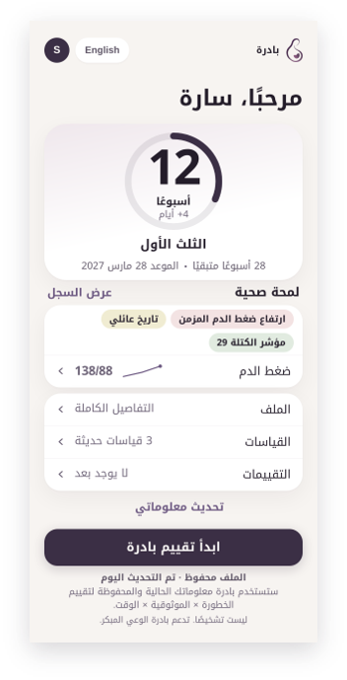
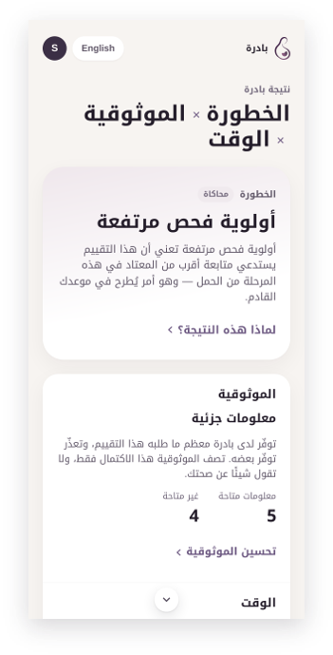
BADIRA | بادرة
جودي الإمام · CS AI
دانا المنير · CS AI
08
بادرة أداة للتوعية وترتيب أولويات الفحص. ليست أداة تشخيص ولا بديلاً عن التقييم الطبي المختص.

Slide 9
الوعي المبكر يبدأ بمعرفة
ما يهمّ.
كم نعرف.
ومتى يهمّ.
BADIRA | بادرة
جودي الإمام · CS AI
دانا المنير · CS AI
08
بادرة أداة للتوعية وترتيب أولويات الفحص. ليست أداة تشخيص ولا بديلاً عن التقييم الطبي المختص.

